Slide 1
7장. 계산복잡도의 소개: 정렬 문제
실습 소요 시간 100분

Slide 2
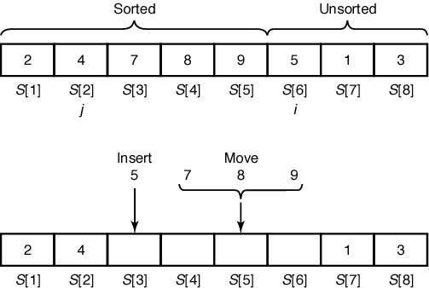
삽입정렬 알고리즘 (Insertion Sort)
이미 정렬된 배열에 항목을 끼워 넣음으로써 정렬하는 알고리즘
알고리즘: 삽입정렬
문제: 비내림차순으로 n개의 키를 정렬
입력: 양의 정수 n; 키의 배열 S[1..n]
출력: 비내림차순으로 정렬된 키의 배열 S[1..n]
5
5

Slide 3
삽입정렬 알고리즘
void insertionsort(int n, keytype S[]){
index i,j;
keytype x;
for(i=2; i<=n; i++){
x = S[i];
j = i - 1;
while(j>0 && S[j]>x){
S[j+1] = S[j];
j--;
}
S[j+1] = x;
}
}

Slide 4
[실습프로그램] 삽입정렬 알고리즘
s=[3,2,5,7,1,9,4,6,8]
n = len(s)
삽입정렬 구현
print(s)
[1, 2, 3, 4, 5, 6, 7, 8, 9]

Slide 5
[실습프로그램 (optional)] ] 객체지향방법을 이용한 삽입정렬
class List():
def __init__(self, s):
self.data = s[:]
self.n = len(s)
def insertion_sort(self):
구현
s=[3,2,5,7,1,9,4,6,8]
a = List(s)
print(a.insertion_sort())
[1, 2, 3, 4, 5, 6, 7, 8, 9]

Slide 6
선택정렬 알고리즘(selection sort)
문제: 비내림차순으로 n개의 키를 정렬
입력: 양의 정수 n; 키의 배열 S[1..n]
출력: 비내림차순으로 정렬된 키의 배열 S[1..n]
void selectionsort(int n, keytype S[]){
index i, j, smallest;
for(i=1; i<=n-1; i++){
smallest = i;
for(j=i+1; j<=n; j++)
if (S[j]<S[smallest])
smallest = j;
exchange S[i] and S[smallest];
}
}

Slide 7
void selectionsort(int n, keytype S[]){
index i, j, smallest;
for(i=1; i<=n-1; i++){
smallest = i;
for(j=i+1; j<=n; j++)
if (S[j]<S[smallest])
smallest = j;
exchange S[i] and S[smallest];}
}
i=1
smallest
comparison
(ex) 3 1 4 5 2
1 exchange
i=2
smallest
1 3 4 5 2
i=3
1 exchange
smallest
1 2 4 5 3
smallest
1 exchange
1 2 3 5 4
1 exchange
1 2 3 4 5
(ex) 5 4 3 2 1 ?

Slide 8
[실습프로그램] 선택정렬 알고리즘(selection sort)
s=[3,2,5,7,1,9,4,6,8]
n = len(s)
구현
print(s)
[1, 2, 3, 4, 5, 6, 7, 8, 9]

Slide 9
[실습프로그램(optional)] 객체지향방법으로 선택정렬을 구현하시오.

Slide 10
교환정렬 알고리즘(Exchange Sort )
문제: 비내림차순(nondecreasing order)으로 n개의 키를 정렬하라
입력: 양의 정수 n, 키의 배열 S(첨자는 1부터 n)
출력: 키가 비내림차순으로 정렬된 배열 S
void exchangesort(int n, keytype S[ ]) {
index i,j;
for (i=1; i<=n-1; i++)
for (j=i+1; j<=n; j++)
if(S[j] < S[i])
exchange S[i] and S[j]
}

Slide 11
i=1
(ex) 3 1 4 5 2 → 1 3 4 5 2
1 exchange
(ex) 5 4 3 2 1 ?
comparison
comparison
i=2
1 3 4 5 2 → 1 2 4 5 3
1 exchange
void exchangesort(int n, keytype S[ ]){
index i,j;
for (i=1; i<=n-1; i++)
for (j=i+1; j<=n; j++)
if(S[j] < S[i])
exchange S[i] and S[j]
}
i=3
1 2 4 5 3 → 1 2 3 5 4
1 exchange
i=4
1 2 3 5 4 → 1 2 3 4 5
1 exchange
Comparison:
하나의 exchange는 3번의 assignments 필요.
[worst] 모든 비교마다 exchange 발생
[average] 비교의 ½경우에 exchange 발생
W(n) = 3n²/2, A(n) = 3n²/4
T(n) = n²/2
algorithm | number of comparisons | number of assignments | extra space
exchange sort | T(n) = n²/2 | W(n) = 3n²/2 A(n) = 3n²/4 | in-place sort

Slide 12
[실습프로그램] 교환정렬 알고리즘(Exchange Sort )
s=[3,2,5,7,1,9,4,6,8]
n = len(s)
구현
print(s)
[1, 2, 3, 4, 5, 6, 7, 8, 9]

Slide 13
[실습프로그램 (optional) ] 객체지향방법으로 교환정렬을 구현하시오.

Slide 14
거품정렬 (Bubble Sort)
void bubblesort(int n, keytype S[ ]) {
index i,j;
for (i=n; i>=1; i--)
for (j=2; j<=i; j++)
if(s[j-1] > s[j])
exchange S[j-1] and S[j]
}
비교하는 횟수를 기준:
지정(assignment)하는 횟수를 기준:

Slide 15
i=5
sorted
(ex) 3 1 4 5 2 → 1 3 4 5 2 → 1 3 4 2 5
2 exchanges
sorted
void bubblesort(int n, keytype S[ ]) {
index i,j;
for (i=n; i>=1; i--)
for (j=2; j<=i; j++)
if(s[j-1] > s[j])
exchange S[j-1] and S[j]
}
i=4
1 3 4 2 5 → 1 3 2 4 5
1 exchange
sorted
i=3
1 3 2 4 5 → 1 2 3 4 5
1 exchange
sorted
i=2
1 2 3 4 5 → 1 2 3 4 5
0 exchange
Comparison:
Assignment:
T(n) = n²/2
W(n) = 3n²/2, A(n) = 3n²/4
(ex) 5 4 3 2 1 ?
algorithm | number of comparisons | number of assignments | extra space
bubble sort | T(n) = n²/2 | W(n) = 3n²/2 A(n) = 3n²/4 | in-place sort

Slide 16
[실습프로그램] 거품정렬 (Bubble Sort)
s=[3,2,5,7,1,9,4,6,8]
n = len(s)
구현
print(s)
[1, 2, 3, 4, 5, 6, 7, 8, 9]

Slide 17
[실습프로그램 (optional) ] 객체지향방법으로 거품정렬을 구현하시오.

Slide 18
[실습프로그램] 합병정렬 알고리즘
def mergeSort(n, s):
h=int(n/2)
m=n-h
u=h*[0]
v=m*[0]
if(n>1):
leftHalf=s[:h]
rightHalf=s[h:]
mergeSort(h,leftHalf)
# h=len(leftHalf)
mergeSort(m,rightHalf)
merge(h,m,leftHalf,rightHalf,s)
def merge(h,m,u,v,s):
i=j=k=0
while(i<=h-1 and j<=m-1):
if(u[i]<v[j]):
s[k]=u[i]
i+=1
else:
s[k]=v[j]
j+=1
k+=1
if(i>h-1):
for ii in range (j,m):
s[k+ii-j]=v[ii]
else:
for ii in range (i,h):
s[k+ii-i]=u[ii]
s=[3,5,2,9,10,14,4,8]
mergeSort(8,s)
print(s)
[2, 3, 4, 5, 8, 9, 10, 14]

Slide 19
Quicksort
문제: n개의 정수를 비내림차순으로 정렬
입력: 정수 n > 0, 크기가 n인 배열 S[1..n]
출력: 비내림차순으로 정렬된 배열 S[1..n]
void quicksort (index low, index high) {
index pivotpoint;
if (high > low) {
partition(low,high,pivotpoint);
quicksort(low,pivotpoint-1);
quicksort(pivotpoint+1,high);
}
}

Slide 20
[실습프로그램] 빠른정렬 알고리즘
def quickSort(s,low, high):
pivotPoint=-1
if(high>low):
pivotPoint= partition(s,low,high)
quickSort(s,low, pivotPoint-1)
quickSort(s,pivotPoint+1,high)
def partition(s,low,high):
pivotItem=s[low]
j=low
for i in range(low+1,high+1):
if(s[i]<pivotItem):
j+=1
temp=s[i]
s[i]=s[j];
s[j]=temp
pivotPoint=j
temp=s[low]
s[low]=s[pivotPoint]
s[pivotPoint]=temp
return pivotPoint
s=[3,5,2,9,10,14,4,8]
quickSort(s,0,7)
print(s)
[2, 3, 4, 5, 8, 9, 10, 14]

Slide 21
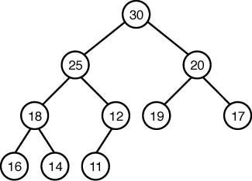
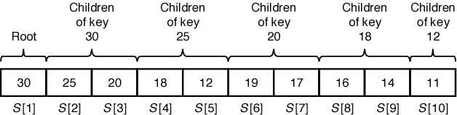
힙( heap)
힙의 성질(heap property): 어떤 마디에 저장된 값은 그 마디의 자식마디에 저장된 값보다 크거나 같다. – max heap
힙(heap): 힙의 성질을 만족하는 실질적인 완전이진트리
힙의 자료구조(배열)

Slide 22
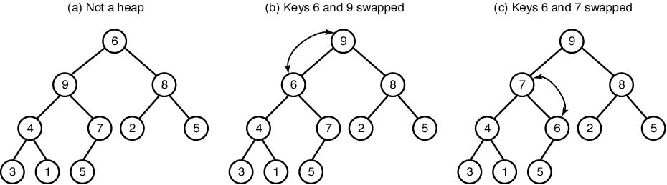
Siftdown
sift: 채로 치다
힙 성질을 만족하도록 재구성 방법
루트에 있는 키가 힙성질을 만족하지 않음.
교체하는 child node를 결정하기 위해 2회의 비교 필요

Slide 23
힙성질을 만족하도록 조정
void siftdown(heap& H){
node parent, largerchild;
parent = root of H;
largerchild = parent’s child containing larger key;
while(key at parent is smaller than key at largerchild){
exchange key at parent and key at largerchild;
parent = largerchild;
largerchild = parent’s child containing larger key;
}
}

Slide 24

루트에서 키를 추출하고 힙 성질을 회복하는 의사코드
keytype root(heap& H){
keytype keyout;
keyout = key at the root;
move the key at the bottom node to the root;
delete the bottom node;
siftdown(H);
return keyout;
}

Slide 25
힙정렬
힙 정렬 아이디어
n개의 키를 이용하여 힙을 구성한다.
루트에 있는 제일 큰 값을 제거한다. → 힙 재구성
step 2를 n-1번 반복한다.

Slide 26
힙정렬
void removekeys(int n, heap H, keytype S[]){
index i;
for(i=n; i>=1; i--)
S[i] = root(H);
}
void makeheap(int n, heap& H){
index i;
heap Hsub;
for(i=d-1; i>=0; i--)
for(all subtree Hsub whose roots have depth i)
siftdown(Hsub);
}
void heapsort(int n, heap H, keytype S[]){
makeheap(n,H);
removekeys(n,H,S);
}
d=H의 높이, i는 depth의 index

Slide 27
heap 정렬
struct heap{
keytype S[1..n];
int heapsize;};
void siftdown(heap& H, index i){
index parent, largerchild;
keytype siftkey;
bool spotfound;
siftkey = H.S[i];
parent = i;
spotfound = false;
while( 2*parent ≤ H.heapsize && !spotfound){
if(2*parent < H.heapsize &&
H.S[2*parent] < H.S[2*parent+1])
largerchild = 2*parent + 1;
else
largerchild = 2*parent;
if(siftkey < H.S[largerchild]){
H.S[parent] = H.S[largerchild];
parent = largerchild;
}
else
spotfound = true;
}
H.S[parent] =siftkey;
}
keytype root(heap& H) {
keytype keyout;
keyout = H.S[1];
H.S[1] = H.S[heapsize];
H.heapsize = H.heapsize -1;
siftdown(H,1);
return keyout;
}
void removekeys(int n, heap& H, keytype S[]){
index i;
for (i=n; i≥1; i--)
S[i] = root(H);
}
void makeheap(int n, heap& H){
index i;
H.heapsize=n;
for(i=└n/2┘; i ≥ 1, i--)
siftdown(H,i);
}
i는 노드번호의 index

Slide 28
make heap 방법
방법1: 데이터가 입력되는 순서대로 heap을 매번 구성
방법2: 모든 데이터를 트리에 넣은 상태에서 heap 구성

Slide 29
데이터 : 2 4 5 3 1 9 6 7 10 8
(방법1) sift-up 수행, 데이터가 입력되는 순서대로 heap을 매번 구성
5
5
5
2
4
4
5
3
4
2
2
4
3
4
4
2
2
5
2
4
2
1
2 입력
3
3 입력
2
4 입력
5 입력
5
9
9
9
1 입력
3
4
3
5
3
5
3
6
2
1
9
2
1
4
2
1
4
6
2
1
4
5
9 입력
6 입력
9
9
9
10
3
6
7
6
7
6
9
6
2
1
4
5
3
1
4
5
3
1
4
5
7
1
4
5
7
7 입력
2
2
10
2
3
10 입력
3회 sift-up수행

Slide 30
데이터 : 2 4 5 3 1 9 6 7 10 8
10
10
9
6
9
6
7
1
4
5
7
8
4
5
2
3
8
2
3
1
8 입력

Slide 31
[실습프로그램] 방법2를 이용하여 makeHeap 구현하고 힙정렬 구현
1/3
import math
class Heap(object):
n=0
def __init__(self, data):
self.data=data
# heap size를 하나 줄여야 한다. 인덱스는 1부터. 인덱스의 2* 연산 가능하도록.
self.n=len(self.data)-1
def addElt(self,elt):
구현
def siftUp(self, i):
while(i>=2):
구현

Slide 32
2/3
def siftDown(self,i):
구현
def makeHeap2(self):
구현
def root(self):
구현
if(self.n>0):
# 추가 하였음. 힙 이 더 이상없을 때는 down 없음
구현
return keyout
def removeKeys(self):
구현
def heapSort(a):
구현

Slide 33
3/3
# 인덱스를 간단히 하기 위해 처음 엘리먼트 0 추가
a=[0,11,14,2,7,6,3,9,5]
b=Heap(a)
b.makeHeap2()
print(b.data)
b.addElt(50)
print(b.data)
s=heapSort(a)
print(s)
[0, 14, 11, 9, 7, 6, 3, 2, 5]
[0, 50, 14, 9, 11, 6, 3, 2, 5, 7]
[50, 14, 11, 9, 7, 6, 5, 3, 2]
>>>

Slide 34
[실습프로그램] 방법1을 이용하여 makeHeap 구현
def makeHeap1(self):
구 현
a=[0,11,14,2,7,6,3,9,5]
b=Heap(a)
b.makeHeap1()
print(b.data)
s=heapSort(a)
print(s)
[0, 14, 11, 9, 7, 6, 2, 3, 5]
[14, 11, 9, 7, 6, 5, 3, 2]
>>>

Slide 35

각 정렬 알고리즘 별 데이터 정렬 진행 시각화

Slide 36

입력 데이터 유형별 각 정렬 알고리즘 효율 비교

